Slide 1
Sistema de Administración de Espacios Físicos
Equipo 2:
Calderón Fernández Gabriel
Cervantes González Kevin
González López Pablo G.
Meza Martínez Emmanuel
Santaella Marín Héctor
Septiembre 2018

Slide 2
1. Propósito y Justificación del Proyecto
2. Caso de Negocio
3. Recursos pre-asignados
4. Requisitos de los interesados
5. Descripción del producto
6. Riesgos principales
7. Cronograma

Slide 3
Propósito y Justificación del Proyecto
Actualmente los espacios físicos (salones, salas de conferencia, auditorios) de la Facultad de Estudios Superiores Acatlán son administrados de forma manual.
Se pretende implementar un sistema que permita agilizar estos trámites, y con ello aprovechar más los espacios que se tienen.

Slide 4
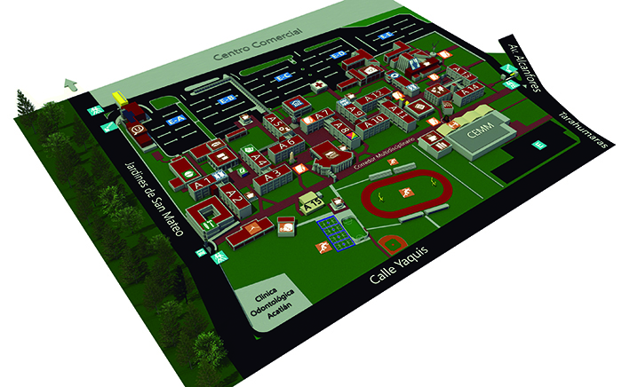


Caso de negocio
F.E.S. Acatlán
|
30 hectáreas
|
30 edificios
|
29 Talleres
268 Aulas
1 Centro Cultural
4 auditorios

Slide 5
Recursos pre-asignados
F.E.S. Acatlán - ∅
Profesor y Ayudante - Toda la información necesaria acerca de procedimientos y protocolos relacionados al sistema.
Equipo de desarrollo - 5 personas que aportaremos tiempo y conocimientos sobre diseño e implementación de sistemas.

Slide 6
Requisitos de los Interesados.
Permitir que el sistema almacene toda la información sobre las instalaciones y el mobiliario de la FES Acatlán.
Permitir que el sistema almacene toda la información referente a los horarios de cada salón.

Slide 7
Requisitos de los Interesados.
Otorgar al usuario la posibilidad de realizar búsquedas avanzadas sobre la información anterior.
Brindar a los coordinadores y secretarios de las Divisiones Académicas una forma más sencilla de administrar las solicitudes y respuestas de las peticiones de espacios de los profesores.

Slide 8
Descripción del Producto
El sistema a realizar:
Almacenará de manera jerárquica en una base de datos los edificios, salones, salas de conferencia y auditorios de la FES Acatlán.
Almacenará el horario y el equipo con el que cuenta cada espacio.
Permitirá a los administradores agregar, modificar y eliminar el listado de espacios junto con sus horarios y equipo.

Slide 9
Descripción del Producto
El sistema a realizar:
Permitirá realizar búsquedas avanzadas en los horarios de los espacios.
Coordinará el intercambio de salones entre Divisiones.
Permitirá recibir solicitudes de asignación de espacios por parte cualquier académico de la FES Acatlán a través del Secretario de la División.

Slide 10
Descripción del Producto
El sistema a realizar:
Ayudará a dar una respuesta a las solicitudes considerando la disponibilidad de los espacios.
Informará a los académicos la resolución de solicitud de asignación de espacios.
Permitirá intercambiar el espacio que tiene cierto curso para poder ser utilizado por otra actividad.

Slide 11
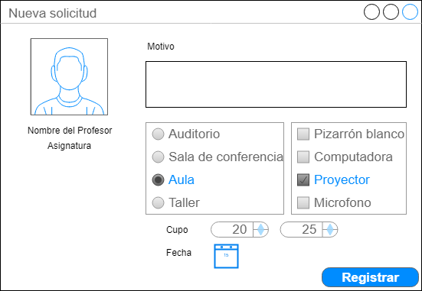

Slide 12
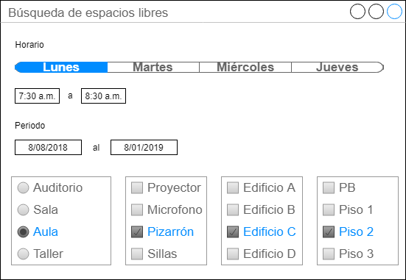

Slide 13
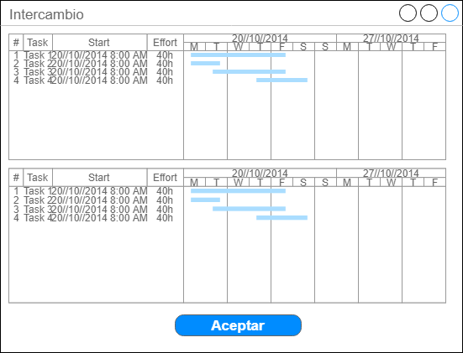

Slide 14
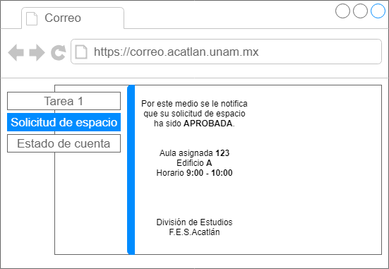

Slide 15

Riesgos principales

Slide 16
Cronograma de actividades.
ETAPAS | FECHAS
inicio | 28 de agosto de 2018.
Presentación del inicio del proyecto. | 4 de septiembre de 2018.
Definición de herramientas a utilizar. | 7 de septiembre de 2018
Creación de la base de datos. | 10 de septiembre de 2018
Módulo administrador de espacios. | 24 de septiembre de 2018.

Slide 17
Módulo administrador de horarios. | 8 de octubre de 2018.
Módulo de búsquedas. | 22 de octubre de 2018
Módulo administrador de solicitudes de espacios. | 5 de noviembre de 2018
Integración y corrección de errores | 12 de noviembre de 2018
Pruebas de usuario | 16 de noviembre de 2018.
Entrega | 21 de noviembre de 2018.

